Slide 1

Frameworks
Análisis y Diseño de Sistemas 2
Escuela de Ingeniería de Ciencias Y Sistemas
Facultad de Ingeniería
Universidad de San Carlos de Guatemala

Slide 2
COMPETENCIA(S) QUE DESARROLLAREMOS
Comprender y aplicar el concepto de frameworks y patrones de diseño arquitectónico en el desarrollo de software, identificando sus tipos, beneficios y usos prácticos para optimizar la estructura, calidad y mantenimiento de sistemas.

Slide 3

CONTENIDO
Parte teórica que se requiera (conocimiento)
Queda a tu discreción de donde te guías para generar el contenido que agregaras(libros, paginas web, etc. que fundamente teóricamente los temas que estas exponiendo a los compañeros

Slide 4

AGENDA
1 | Lectura del programa de laboratorio
2 | Formación de grupos
3 | Teoria Frameworks
4 | Ejemplo práctico

Slide 5
¿Qué es un Framework?

Slide 6





Framework
Un framework, en el contexto del desarrollo de software, es una estructura de soporte predefinida que sirve como base para el desarrollo y la implementación de aplicaciones. Proporciona un conjunto de herramientas, bibliotecas y buenas prácticas que facilitan y aceleran el proceso de desarrollo al ofrecer soluciones reutilizables para problemas comunes.

Slide 7
Tipos de Frameworks

Slide 8

Frameworks Frontend
Estos frameworks se utilizan para desarrollar la parte frontal de las aplicaciones web, es decir, lo que el usuario ve e interactúa.

Slide 9

Frameworks Backend
Estos frameworks se utilizan para desarrollar la parte del servidor de las aplicaciones, gestionando la lógica de la aplicación, las bases de datos, la autenticación, etc.

Slide 10


Frameworks Mobile
Estos frameworks se utilizan para el desarrollo de aplicaciones móviles nativas o multiplataforma.

Slide 11



Frameworks de Testing
Estos frameworks se utilizan para facilitar la creación y ejecución de pruebas automatizadas para asegurar la calidad del software.

Slide 12


Frameworks de Machine Learning
Estos frameworks se utilizan para desarrollar modelos de aprendizaje automático y aplicaciones de inteligencia artificial.

Slide 13


Frameworks de Desarrollo de Juegos
Estos frameworks proporcionan las herramientas necesarias para desarrollar videojuegos.

Slide 14
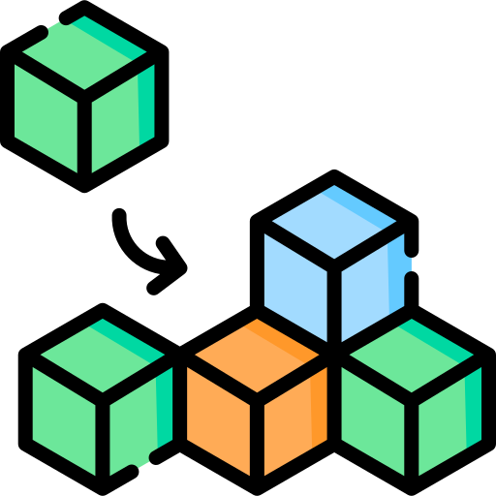

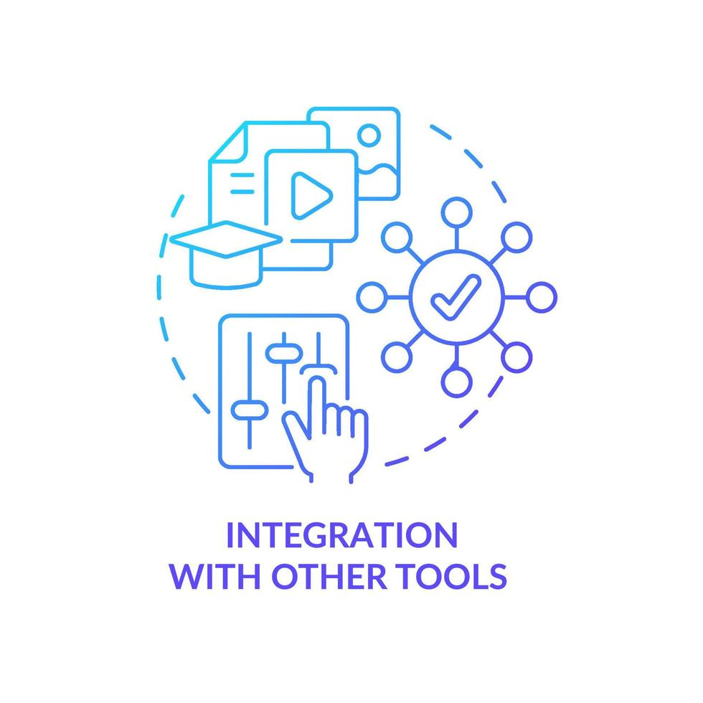

Características de los frameworks
1
2
3
4
Integración de herramientas
Modularidad
Inversión de control
Extensibilidad

Slide 15

Beneficios del uso de frameworks
1
2
3
4
5
Aceleración del desarrollo:
Consistencia y organización:
Facilidad de mantenimiento:
Seguridad:
Soporte y comunidad:
Muchos frameworks incluyen medidas de seguridad integradas que protegen contra vulnerabilidades comunes.
Proporcionan soluciones reutilizables y predefinidas que reducen el tiempo de desarrollo.
Garantizan una estructura y organización coherentes en el código.
Promueven el uso de buenas prácticas y patrones de diseño que facilitan el mantenimiento y la escalabilidad del código.
Suelen tener una gran comunidad de usuarios que proporciona soporte y recursos adicionales.

Slide 16

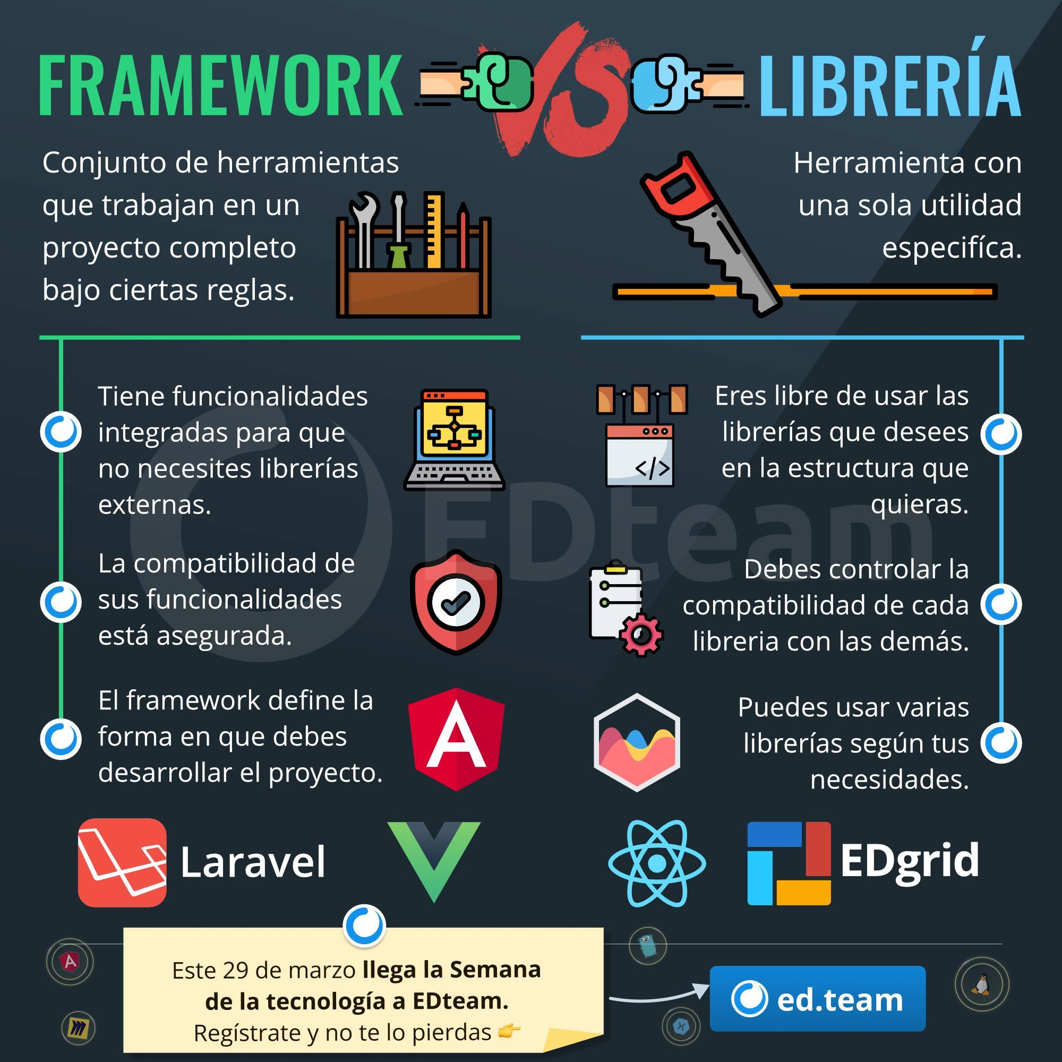

Slide 17
Introducción a los Patrones de Diseño de Arquitectura

Slide 18
Patrón de diseño
Son soluciones probadas para problemas recurrentes en el diseño de sistemas de software.
Ayudan a definir la estructura del sistema, cómo los componentes interactúan y cómo se distribuyen las responsabilidades.
Facilitan la escalabilidad, mantenimiento y eficiencia del sistema.

Slide 19
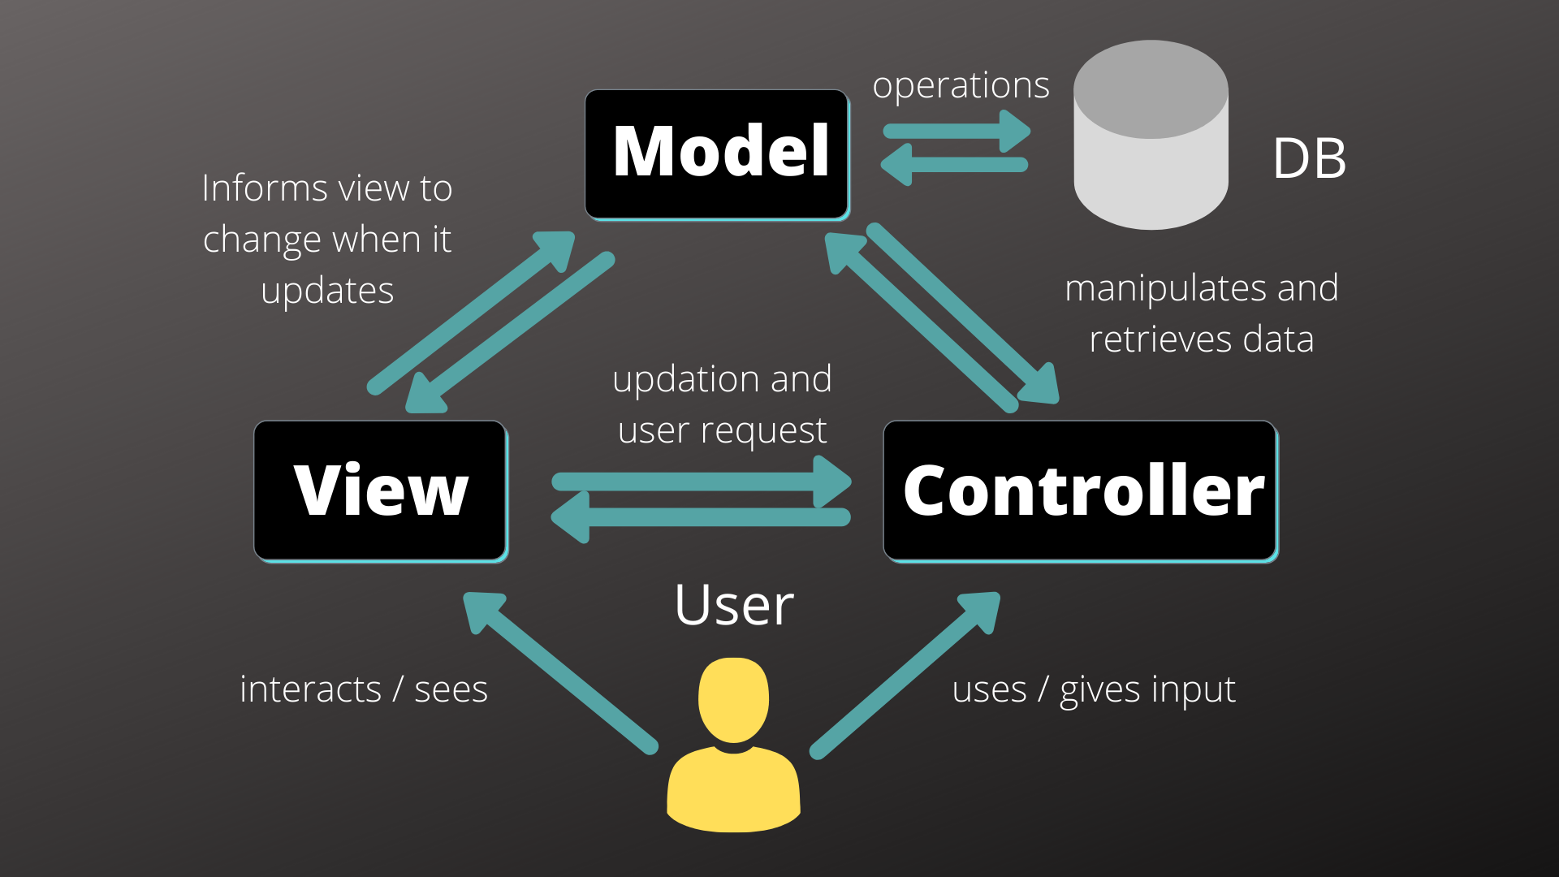

MVC (Model-View-Controller)
Divide la aplicación en tres capas: Modelo (datos), Vista (interfaz de usuario) y Controlador (lógica de negocio).

Slide 20

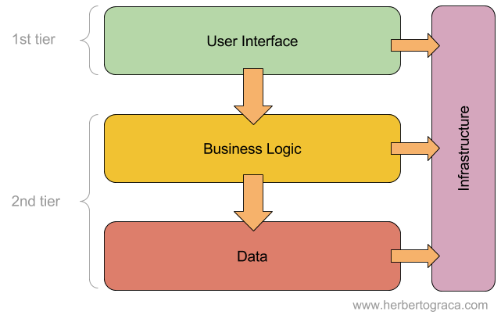
Patrón de Capas (Layered Architecture)
Divide el sistema en capas (presentación, negocio, persistencia de datos).

Slide 21

Microservicios
Este patrón divide la aplicación en servicios independientes que se comunican entre sí, ideales para escalabilidad y despliegues independientes.

Slide 22



Slide 23
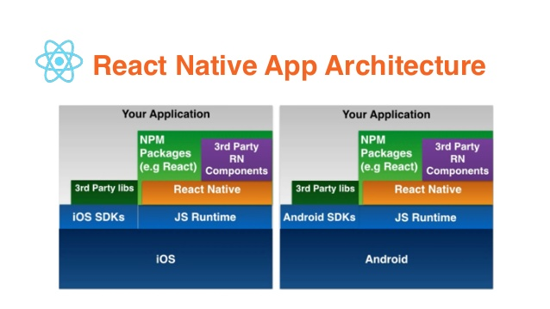

Slide 24
CONCEPTOS CLAVE APRENDIDOS
Framework
Tipos de Frameworks: Frontend, Backend, Mobile, Testing, Machine Learning, Desarrollo de Juegos
Modularidad
Inversión de control
Extensibilidad
Integración de herramientas
Aceleración del desarrollo
Facilidad de mantenimiento

Slide 25
Respeto
Durante el trabajo en equipo: Escuchando activamente las ideas de todos los integrantes, sin interrumpir ni menospreciar propuestas. Se valora cada contribución como parte del diseño colaborativo de sistemas.
Con el entorno de aprendizaje: Respetando los espacios físicos y virtuales (como foros, repositorios o plataformas), evitando actitudes disruptivas o fuera de lugar.

Slide 26

¡GRACIAS POR SU ATENCIÓN!
DUDAS
RECUERDA QUE TENEMOS NUESTRO FORO SEMANAL DONDE PUEDES CONSULTAR CUALQUIER DUDA QUE TE SURJA EN LA SEMANA

